Slide 1
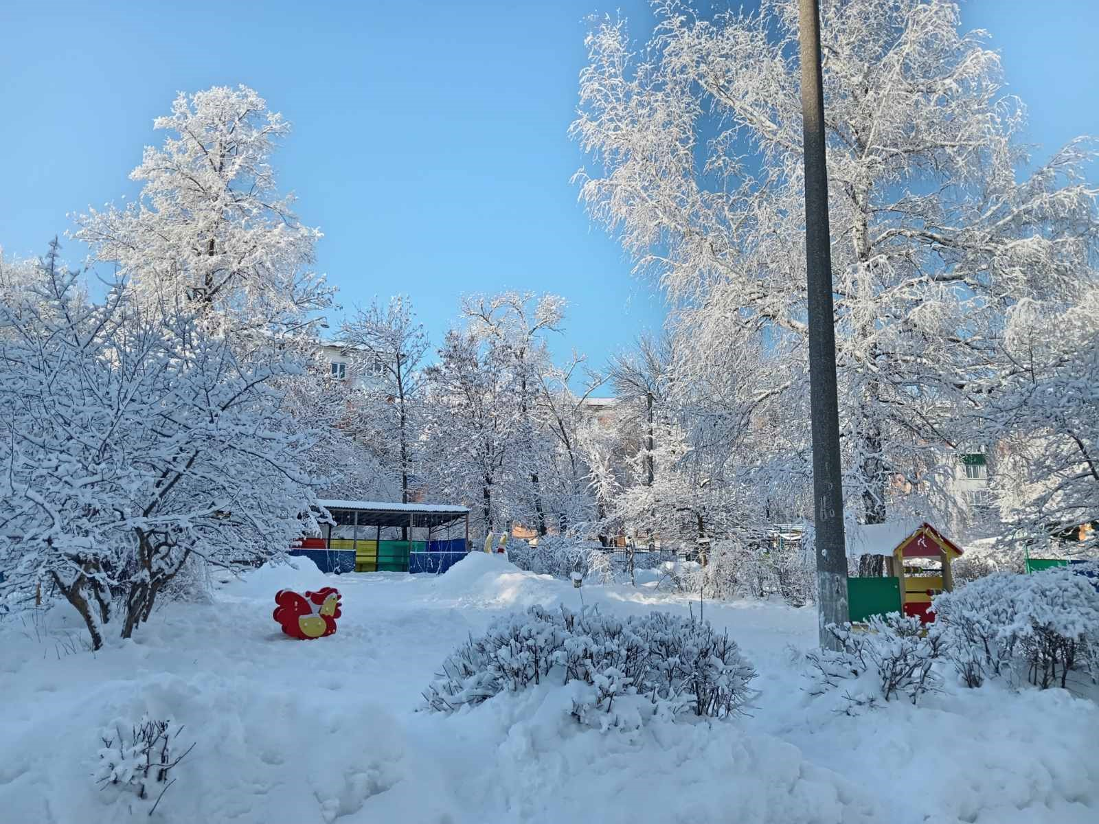
СП Детский сад №19 ГБОУ СОШ №2
Зимушка
Выполнили: дети группы «КОЛОБОК»
Руководители: ХАМИТОВА Е.А.
НОВИКОВА Н.А

Slide 3
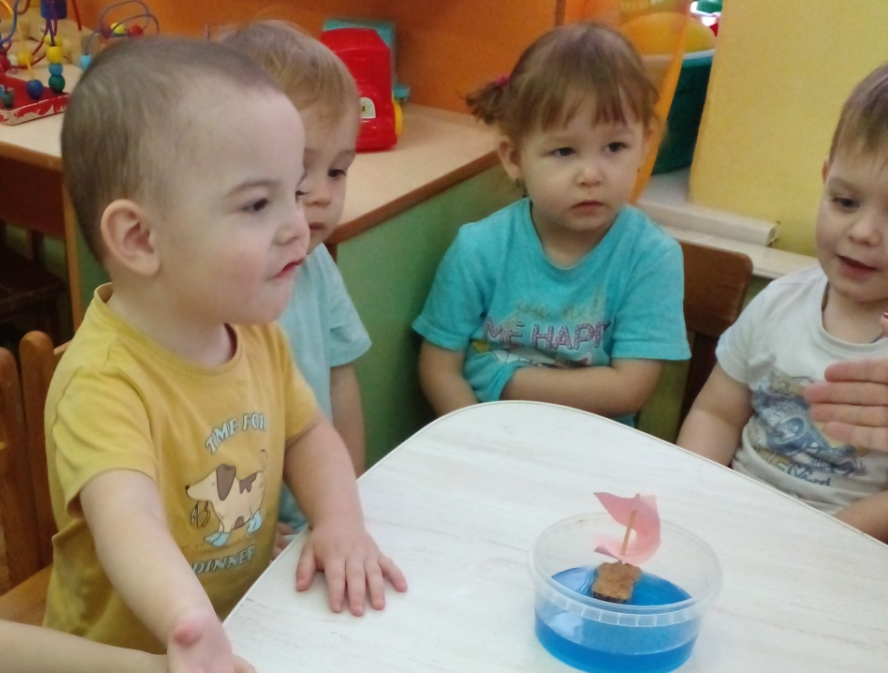
Приключение
кораблика.

Slide 4
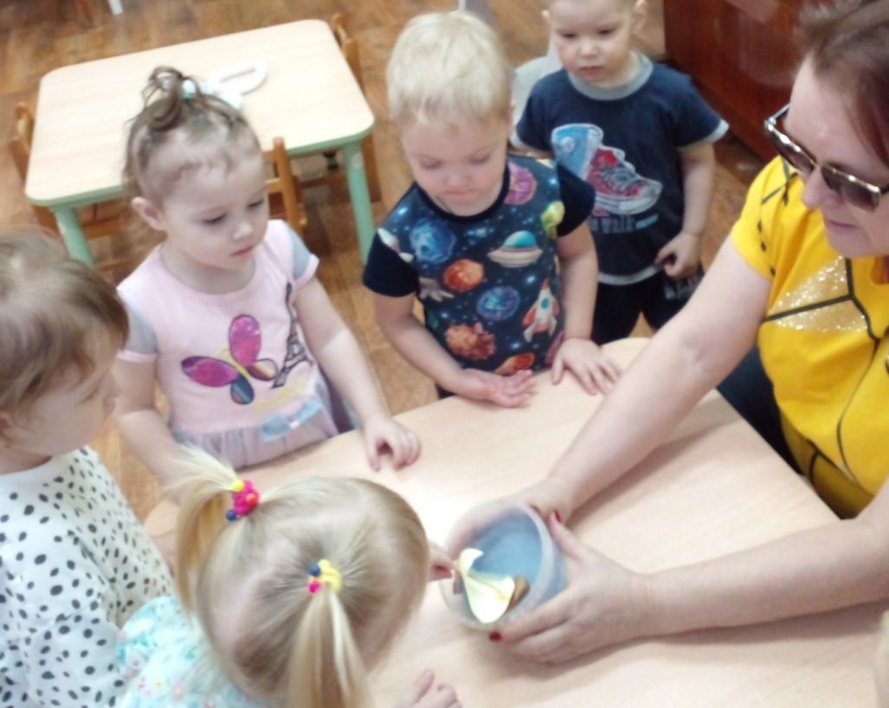

Slide 6
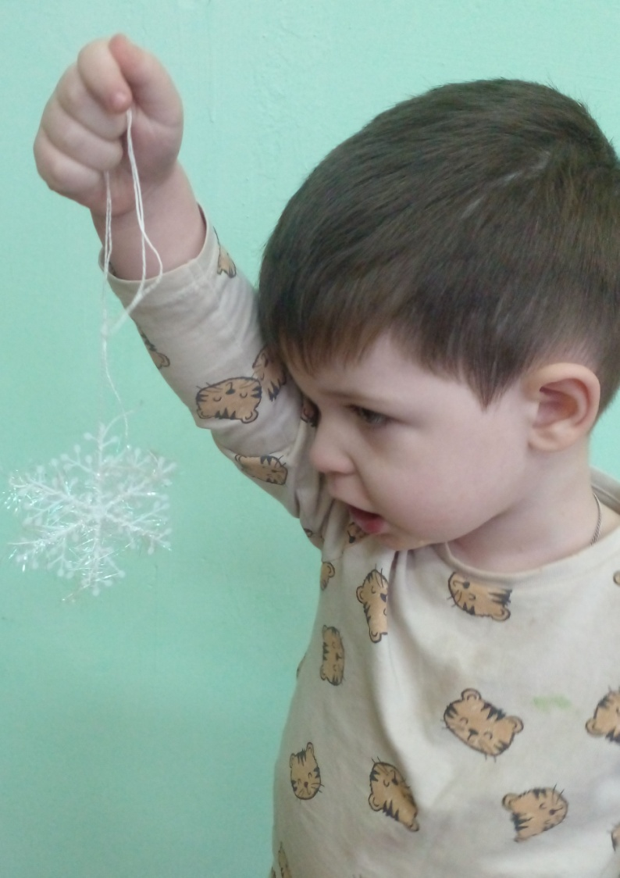

Slide 7
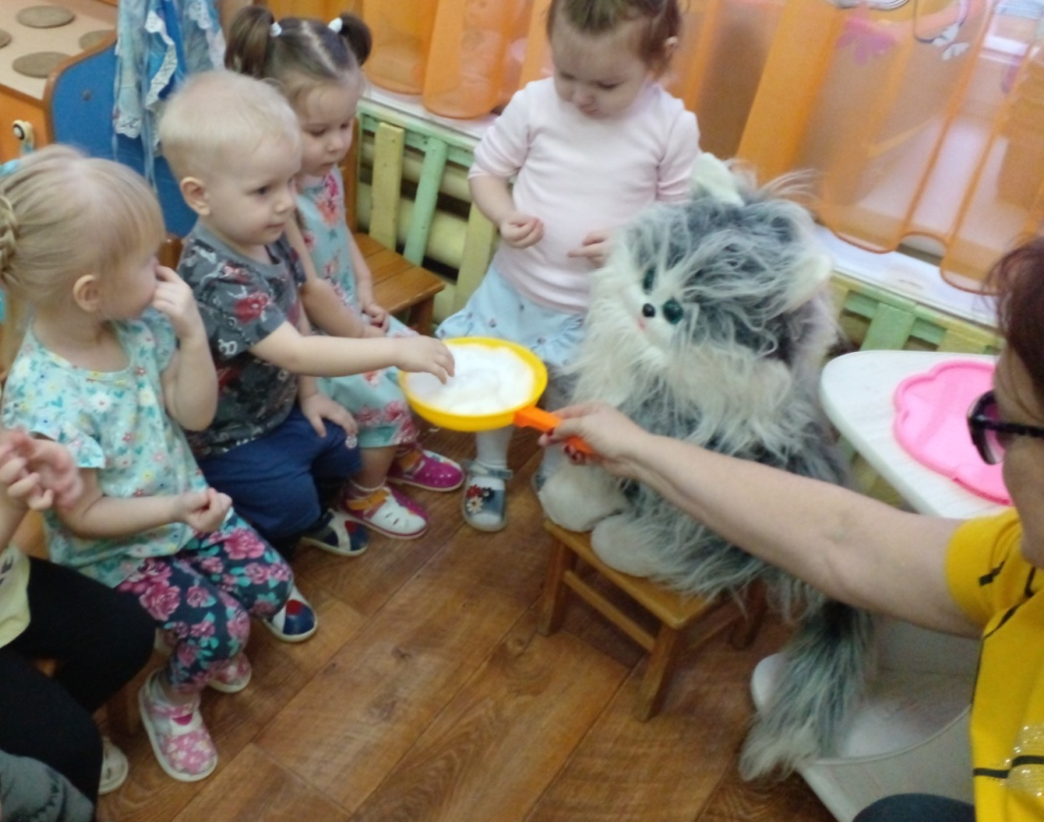
Инсценировка.
П. Воронько.
Пирог.

Slide 8
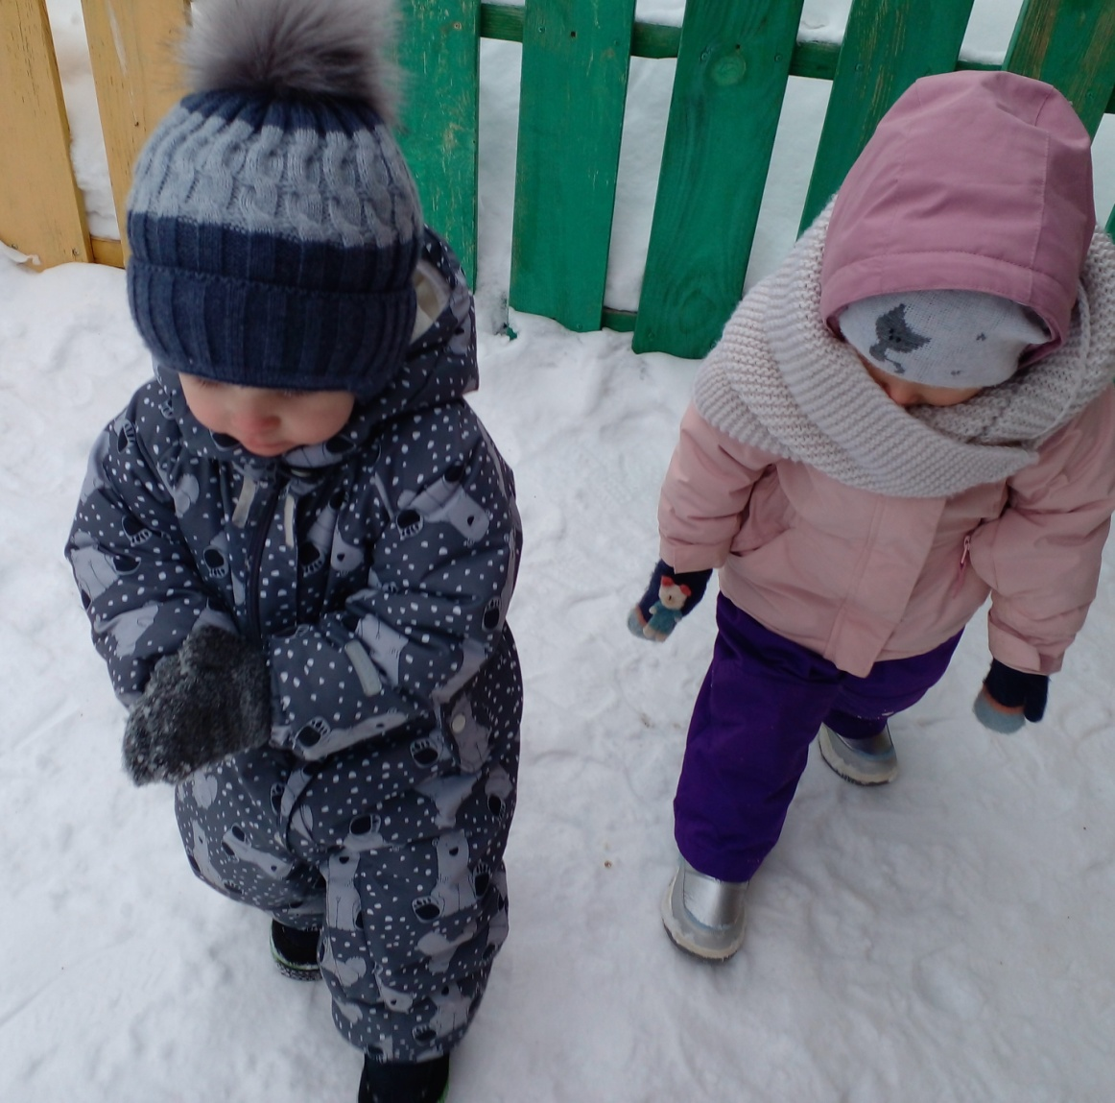
Снег
на …
Игра с движениями.

Slide 10
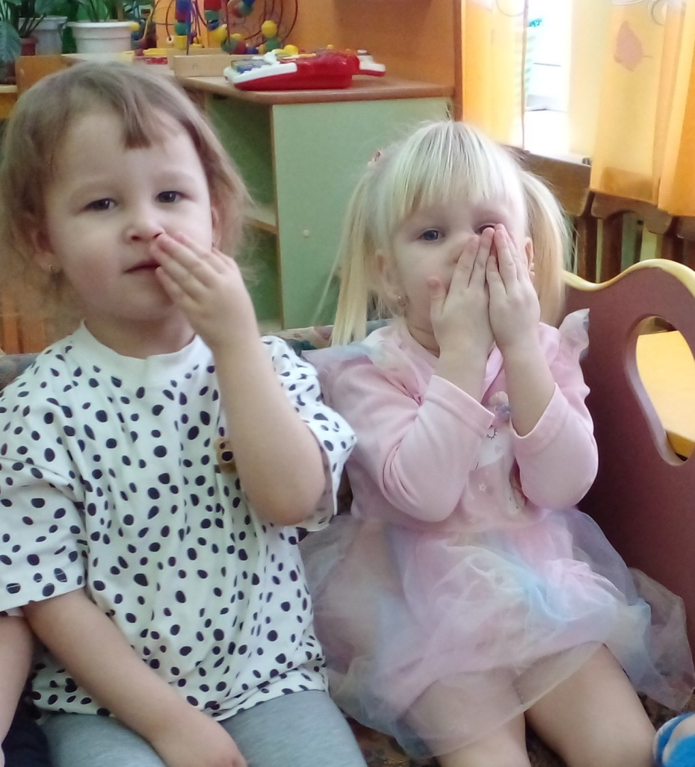
Массаж.

Slide 11
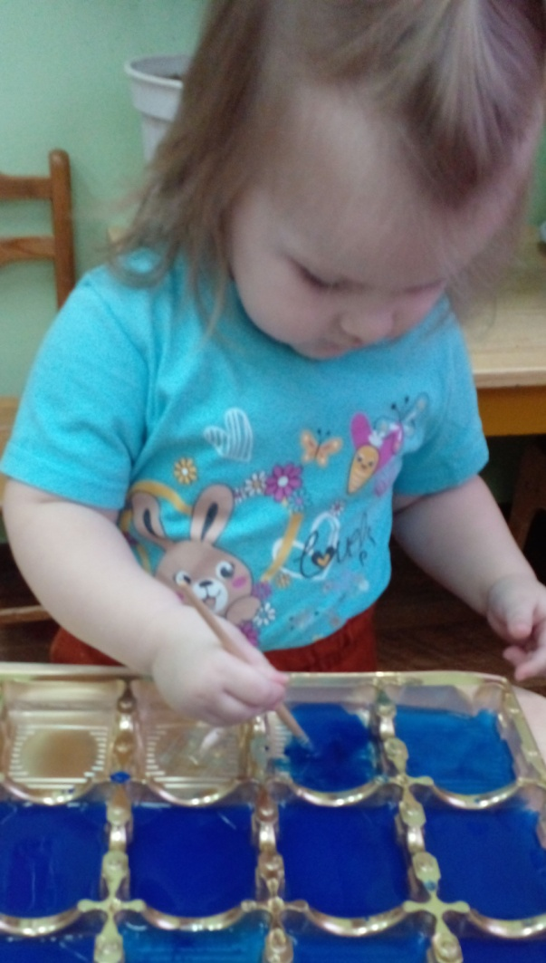
Льдинки.

Slide 13
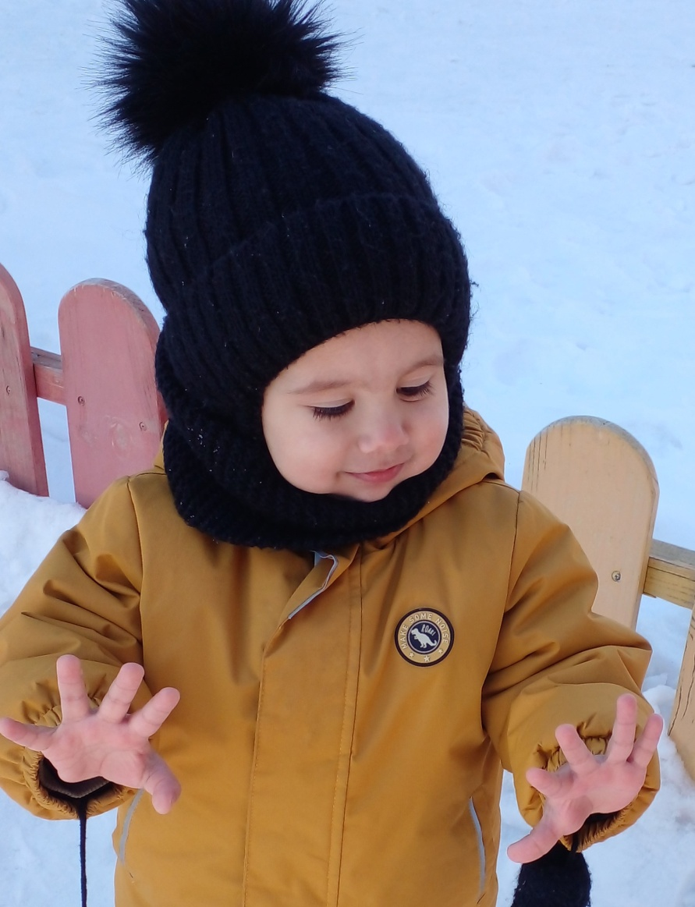
Погреем
пальчики
Пальчиковая игра.

Slide 14
Леденцы
для
гостей

Slide 16
Скользкие
сосульки

Slide 17
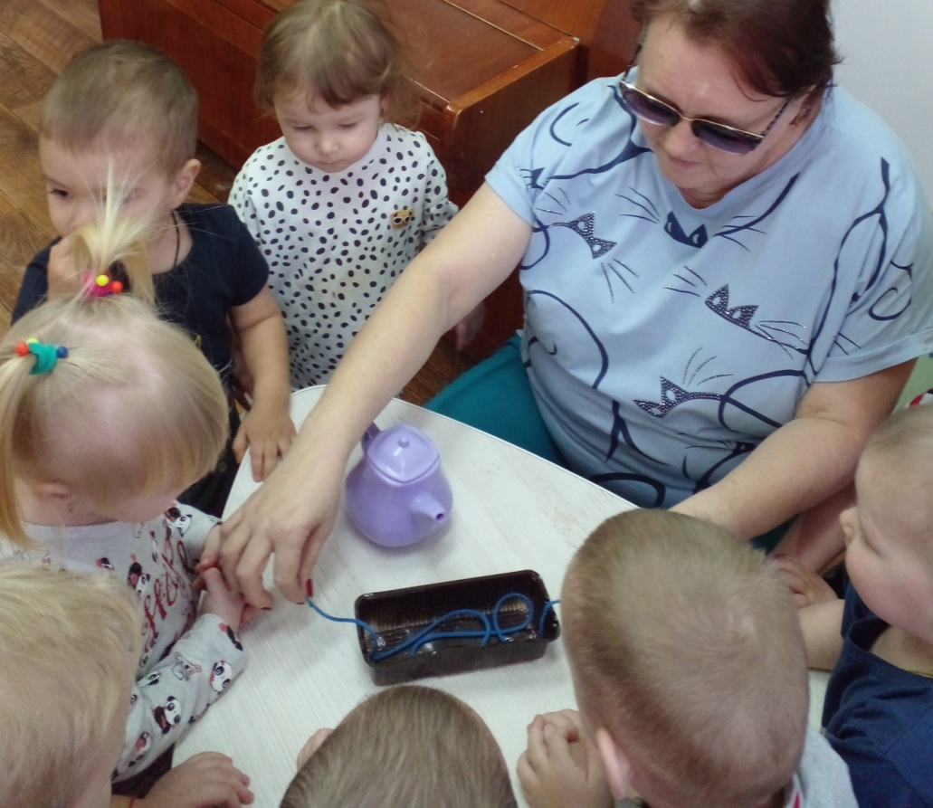
Приключение
шнурка

Slide 18
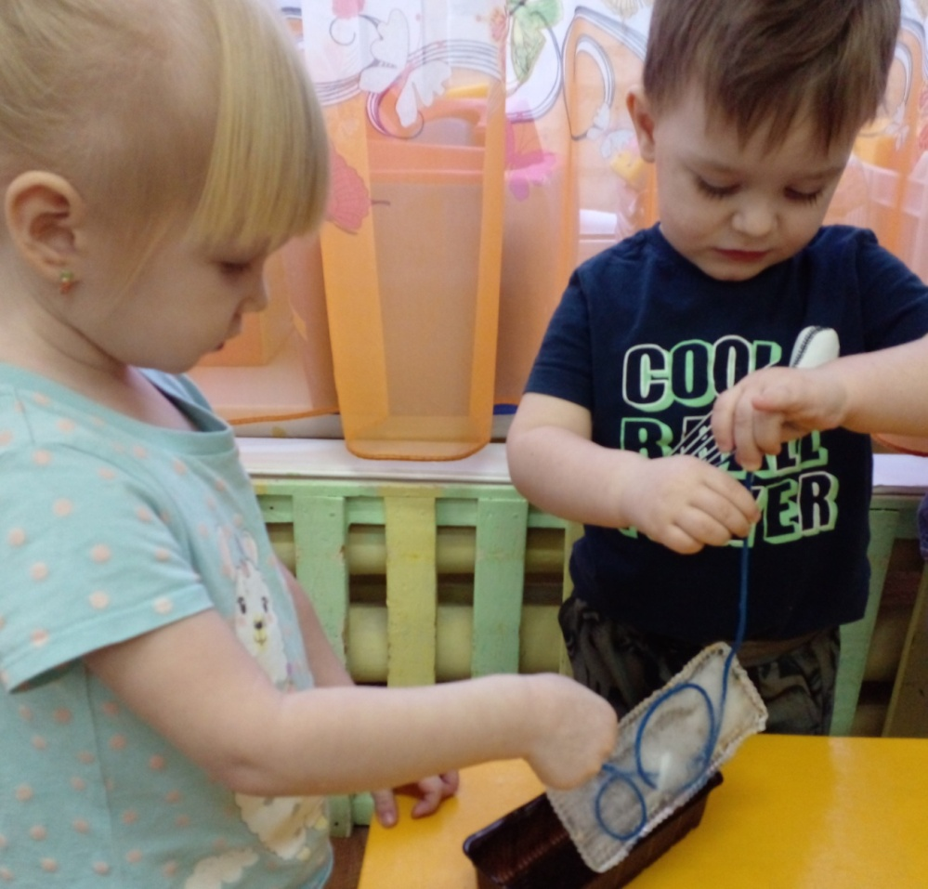

Slide 19
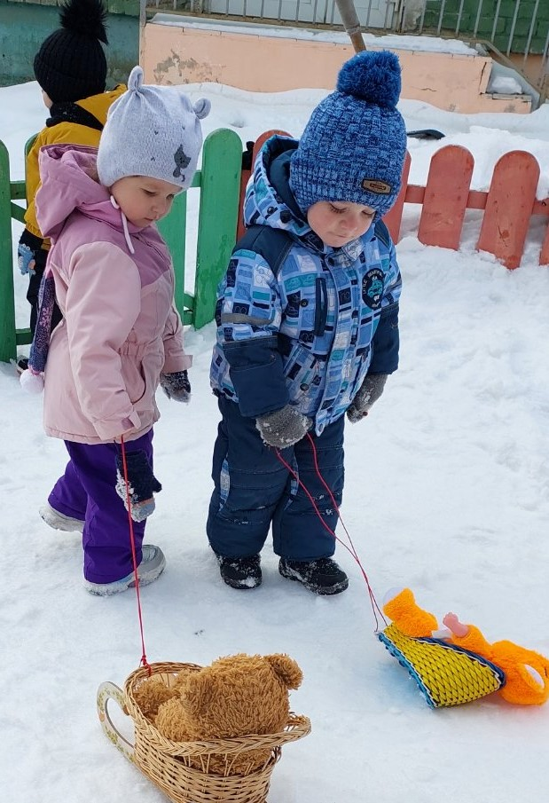

Slide 22
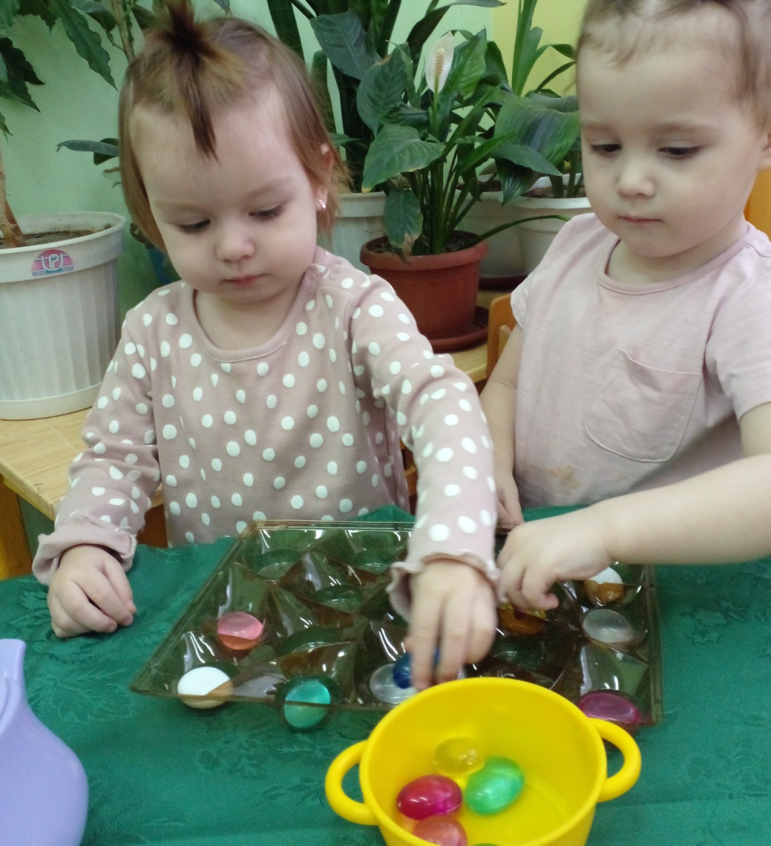
Прозрачный
лед

Slide 23
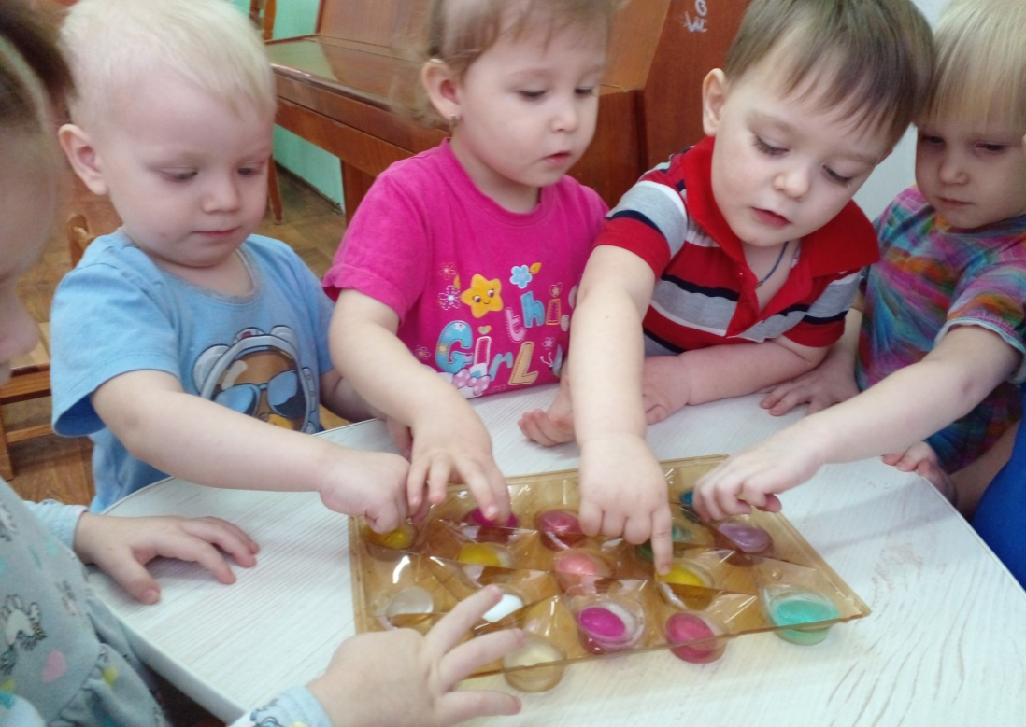

Slide 24
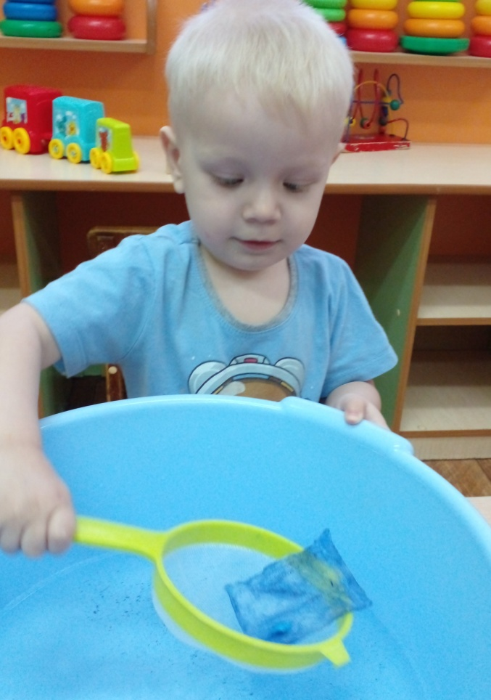
Поймай
льдинку

Slide 26
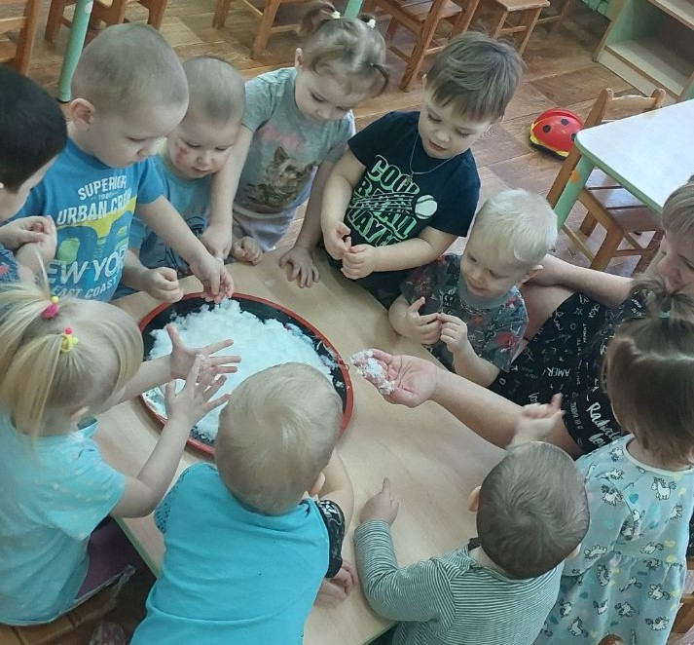
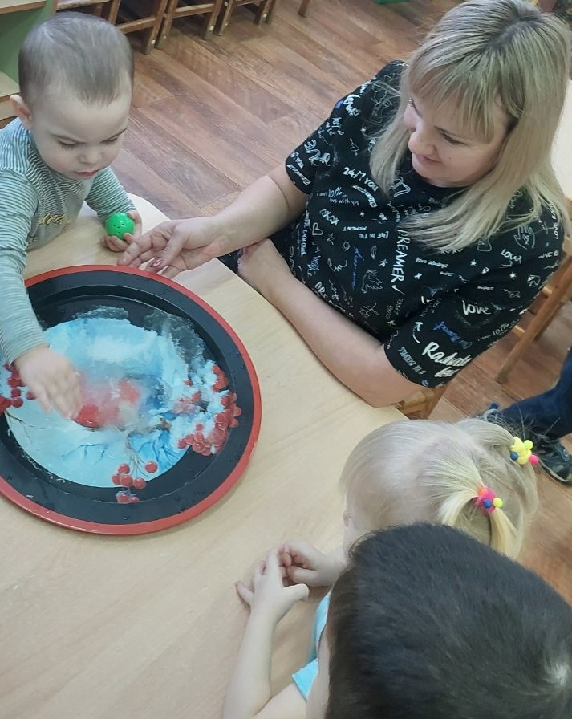
Опыт
со
снегом

Slide 27
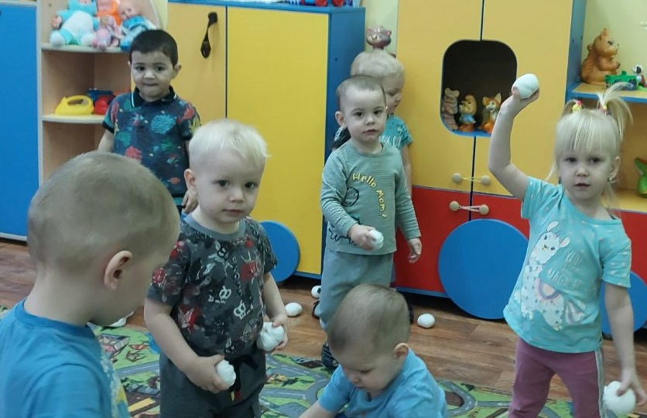
Игра со снежками.

Slide 28
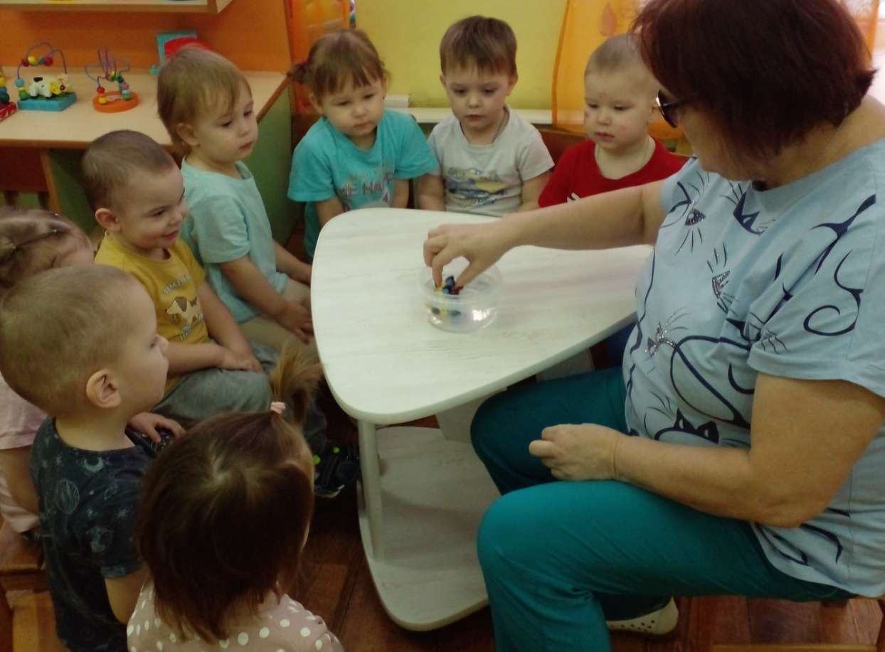
Опыт
с
машинкой.

Slide 29
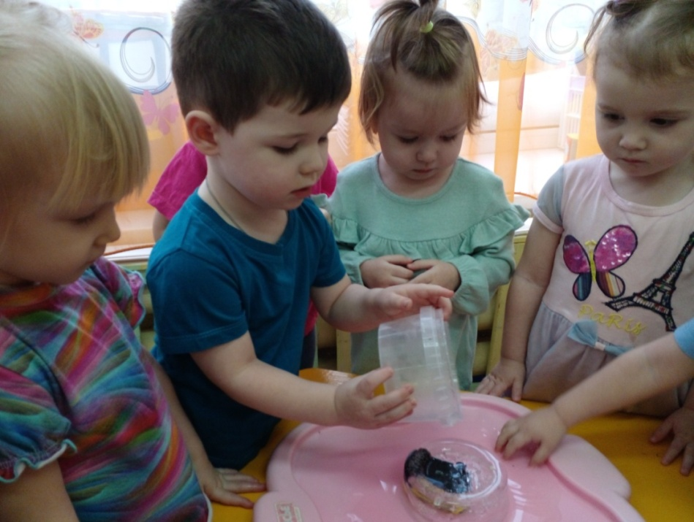

Slide 30
Благодарю
за
внимание

